Slide 1
Shor's Algorithm

Slide 2
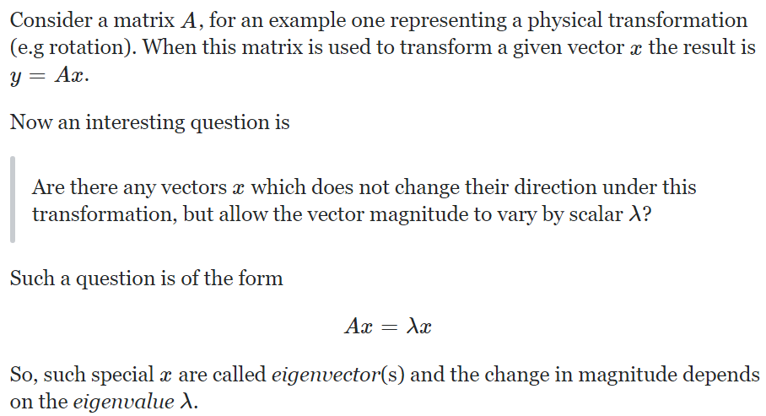
Eigenvectors and Eigenvalues

Slide 3
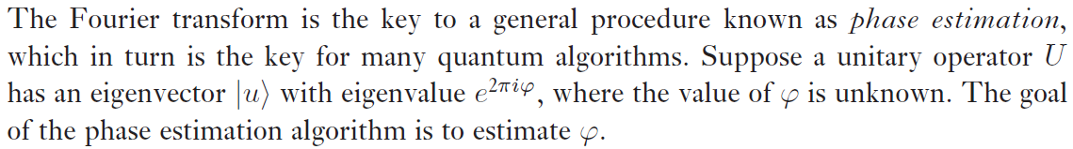

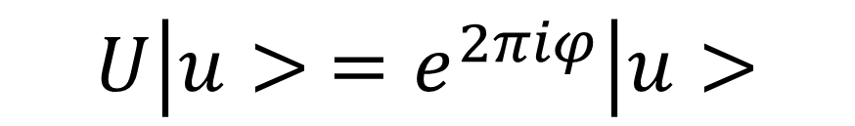
Phase Estimation
จากที่กล่าวมาข้างต้น สรุปได้ว่า
$$U\left|u> =e^{2πiφ}\right|u>$$
ให้ $U$ มาเป็น black box หรือ oracle

Slide 4
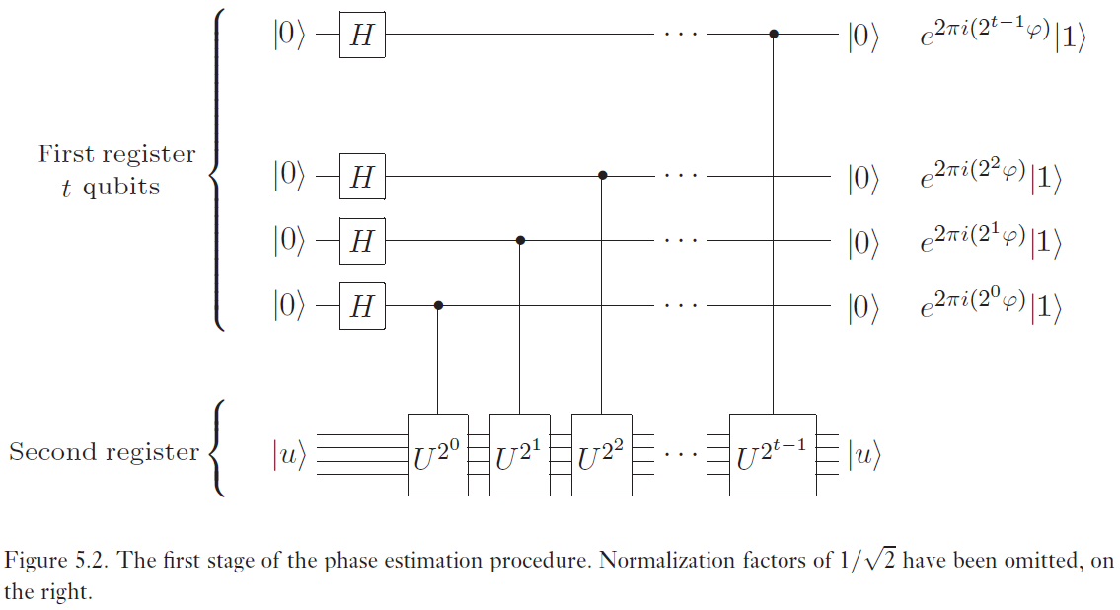


ที่จริง circuit นี้เลื่อนเฟสของ |u> แต่ “kick back” ให้ไปเลื่อนเฟสของ first register
ทำ $U$ 1 ครั้ง phase ของ |1> ใน first register จะเปลี่ยนไป $e^{2πiφ}$
+
+
t คือ จำนวนทศนิยมของ $φ$
เขียนแบบ fixed point
+
+
|u> เป็น eigenvector
รู้ล่วงหน้า (โจทย์ให้มา)

Slide 5
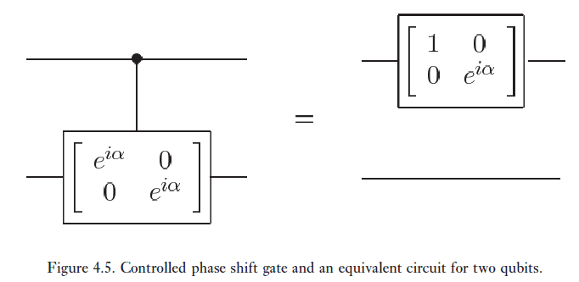
อธิบาย kick back

Slide 6
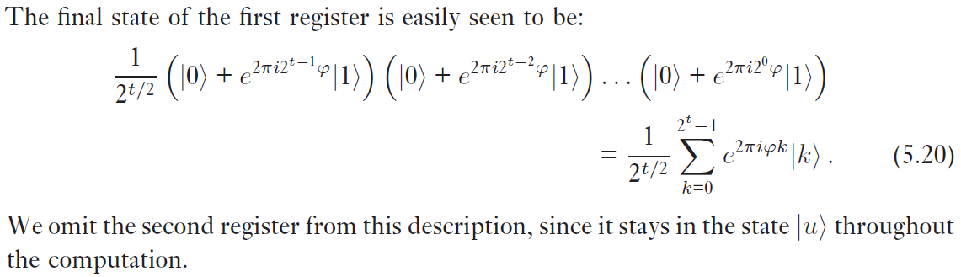

Slide 7
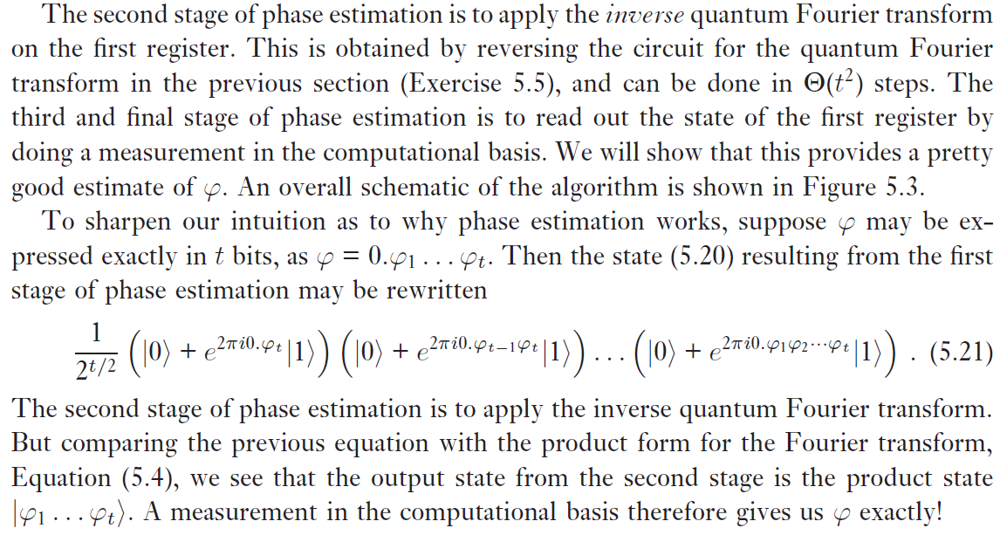

Slide 8
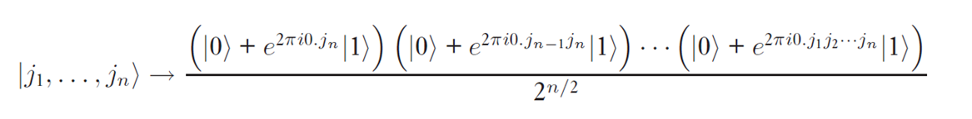
Inverse QFT

Slide 9
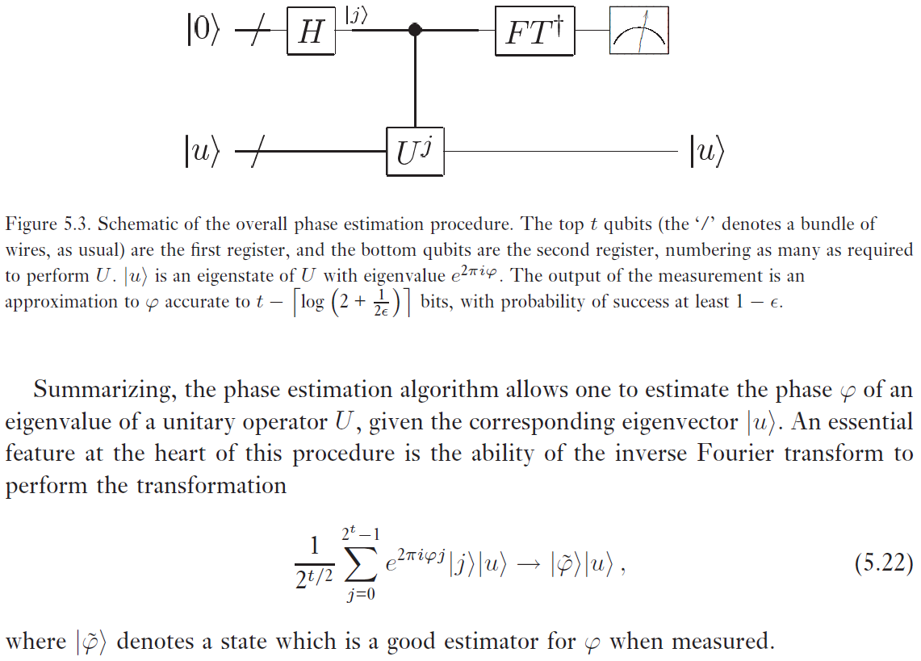
กำหนด probability of success (ε) ก่อน แล้วหาว่า first register จะได้ output ถูกต้อง แค่กี่บิตแรก (ไม่ถูกทั้งหมด)

Slide 10
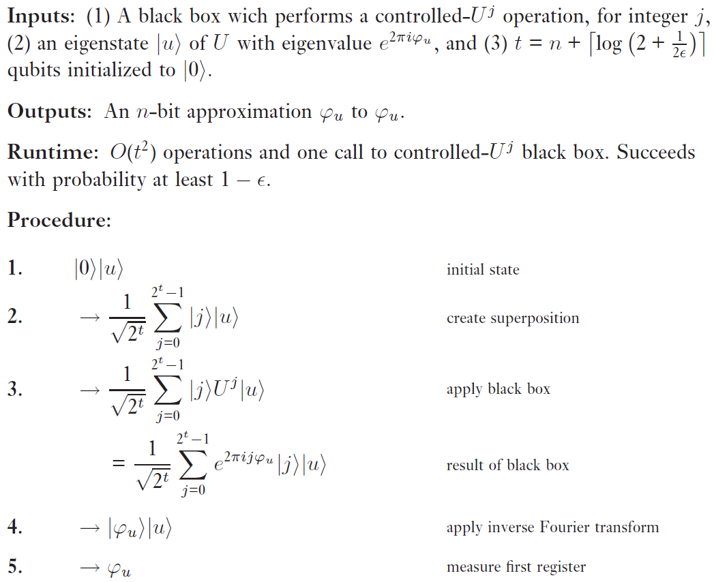

Slide 11
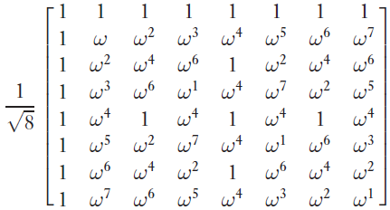
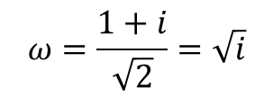
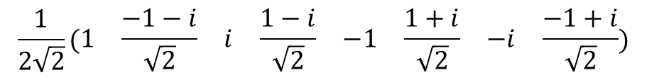
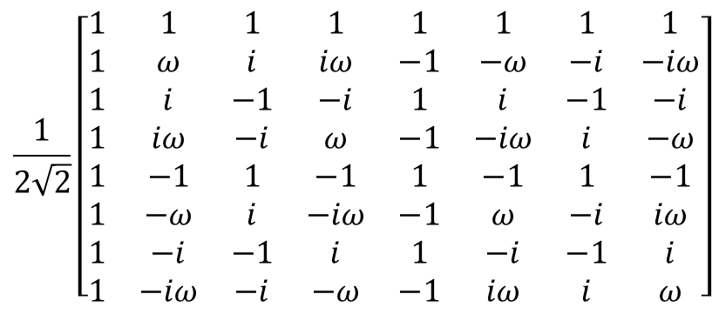
Inversed QFT
$$\frac{1}{2\sqrt{2}}\left[\begin{matrix}1 & 1 & 1 & 1 & 1 & 1 & 1 & 1 \\ 1 & ω & i & iω & −1 & −ω & −i & −iω \\ 1 & i & −1 & −i & 1 & i & −1 & −i \\ 1 & iω & −i & ω & −1 & −iω & i & −ω \\ 1 & −1 & 1 & −1 & 1 & −1 & 1 & −1 \\ 1 & −ω & i & −iω & −1 & ω & −i & iω \\ 1 & −i & −1 & i & 1 & −i & −1 & i \\ 1 & −iω & −i & −ω & −1 & iω & i & ω\end{matrix}\right]$$
$$ω=\frac{1+i}{\sqrt{2}}=\sqrt{i}$$
ทำ complex conjugate ทุกตัว จะได้ inversed matrix
ตัวอย่างเช่น ทำ conjugate ของแถวที่ 4 ได้
$$\frac{1}{2\sqrt{2}}(\begin{matrix}\begin{matrix}\begin{matrix}1 & \frac{−1−i}{\sqrt{2}}\end{matrix} & \begin{matrix}i & \frac{1−i}{\sqrt{2}}\end{matrix}\end{matrix} & \begin{matrix}\begin{matrix}−1 & \frac{1+i}{\sqrt{2}}\end{matrix} & \begin{matrix}−i & \frac{−1+i}{\sqrt{2}}\end{matrix}\end{matrix}\end{matrix})$$

Slide 12
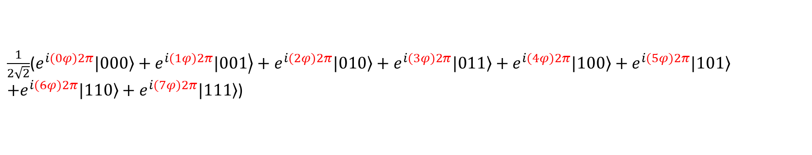
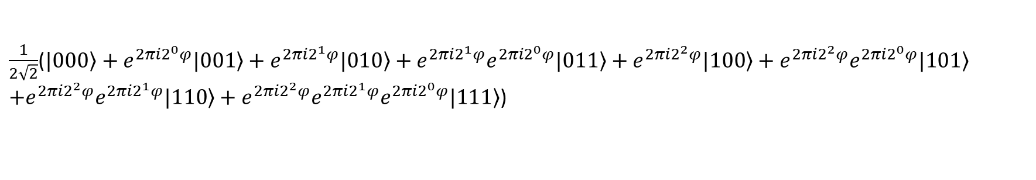
$φ$ = 0.011 (3/8) แบบนี้ลงตัวพอดี 3/8 เขียนเป็นเลขทศนิยมใน 3 บิตได้
$$\frac{1}{\sqrt{2}}(\left.|0\right\rangle +e^{2πi2^{2}φ}\left.|1\right\rangle )\frac{1}{\sqrt{2}}(\left.|0\right\rangle +e^{2πi2^{1}φ}\left.|1\right\rangle )\frac{1}{\sqrt{2}}(\left.|0\right\rangle +e^{2πi2^{0}φ}\left.|1\right\rangle )$$
อันนี้คือ first register หลังทำ first stage แล้ว
$\frac{1}{2\sqrt{2}}$($\left.|000\right\rangle +e^{2πi2^{0}φ}\left.|001\right\rangle +e^{2πi2^{1}φ}\left.|010\right\rangle +e^{2πi2^{1}φ}e^{2πi2^{0}φ}\left.|011\right\rangle +e^{2πi2^{2}φ}\left.|100\right\rangle +e^{2πi2^{2}φ}e^{2πi2^{0}φ}\left.|101\right\rangle$
$+e^{2πi2^{2}φ}e^{2πi2^{1}φ}\left.|110\right\rangle +e^{2πi2^{2}φ}e^{2πi2^{1}φ}e^{2πi2^{0}φ}\left.|111\right\rangle$)
$\frac{1}{2\sqrt{2}}$($e^{i(0φ)2π}\left.|000\right\rangle +\left.e^{i(1φ)2π}|001\right\rangle +e^{i(2φ)2π}\left.|010\right\rangle +e^{i(3φ)2π}\left.|011\right\rangle +e^{i(4φ)2π}\left.|100\right\rangle +e^{i(5φ)2π}\left.|101\right\rangle$
$+e^{i(6φ)2π}\left.|110\right\rangle +e^{i(7φ)2π}\left.|111\right\rangle$)

Slide 13
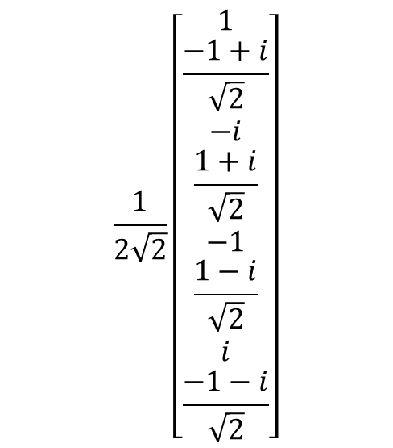
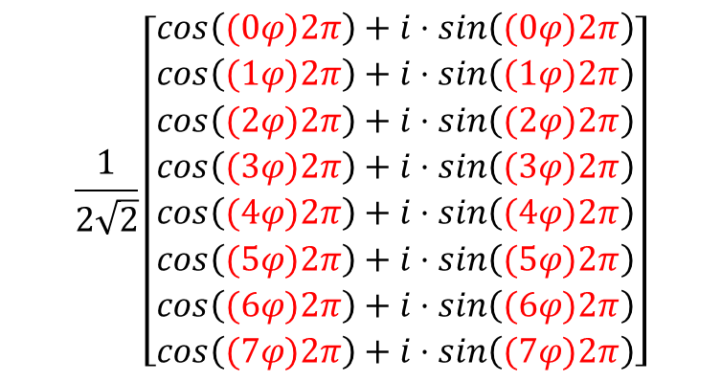
$$\frac{1}{2\sqrt{2}}\left[\begin{matrix}\begin{matrix}\begin{matrix}1 \\ \frac{−1+i}{\sqrt{2}}\end{matrix} \\ \begin{matrix}−i \\ \frac{1+i}{\sqrt{2}}\end{matrix}\end{matrix} \\ \begin{matrix}\begin{matrix}−1 \\ \frac{1−i}{\sqrt{2}}\end{matrix} \\ \begin{matrix}i \\ \frac{−1−i}{\sqrt{2}}\end{matrix}\end{matrix}\end{matrix}\right]$$
$$\frac{1}{2\sqrt{2}}\left[\begin{matrix}\begin{matrix}cos\left((0φ)2π\right)+i⋅sin\left((0φ)2π\right) \\ cos\left((1φ)2π\right)+i⋅sin\left((1φ)2π\right) \\ cos\left((2φ)2π\right)+i⋅sin\left((2φ)2π\right)\end{matrix} \\ \begin{matrix}cos\left((3φ)2π\right)+i⋅sin\left((3φ)2π\right) \\ cos\left((4φ)2π\right)+i⋅sin\left((4φ)2π\right) \\ cos\left((5φ)2π\right)+i⋅sin\left((5φ)2π\right)\end{matrix} \\ \begin{matrix}cos\left((6φ)2π\right)+i⋅sin\left((6φ)2π\right) \\ cos\left((7φ)2π\right)+i⋅sin\left((7φ)2π\right)\end{matrix}\end{matrix}\right]$$
เมื่อทำ inverse QFT แล้ว probability ที่จะ measure ได้
000, 001, 010, 011, 100, 101, 110, 111 เป็นเท่าใด ?

Slide 14

ถ้า first register มีจำนวน qubits ไม่พอที่ได้ $φ$ จะเกิดอะไรขึ้น
เช่น $φ$ มีทศนิยมมากกว่า t ตำแหน่ง หรือ $φ$ มีทศนิยมไม่รู้จบ ให้ t มากแค่ไหนก็ไม่พอ

Slide 15

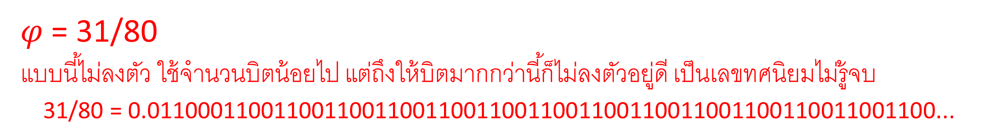
$φ$ = 31/80
แบบนี้ไม่ลงตัว ใช้จำนวนบิตน้อยไป แต่ถึงให้บิตมากกว่านี้ก็ไม่ลงตัวอยู่ดี เป็นเลขทศนิยมไม่รู้จบ
31/80 = 0.01100011001100110011001100110011001100110011001100110011001100...
ประมาณค่า $φ$ (เป็น fixed point) ได้ใกล้เคียงหรือไม่?
ถ้ารันซ้ำหลายๆ ครั้งจะได้ค่าเดิมเสมอหรือไม่?

Slide 16
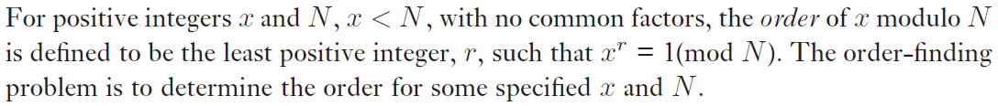
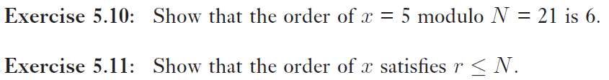

Order Finding
5⁶ mod 21 = 1
บน classical computers
ไม่มี polynomial-time algorithms สำหรับปัญหา order finding
problem size, L คือ จำนวนบิตของ N

Slide 17
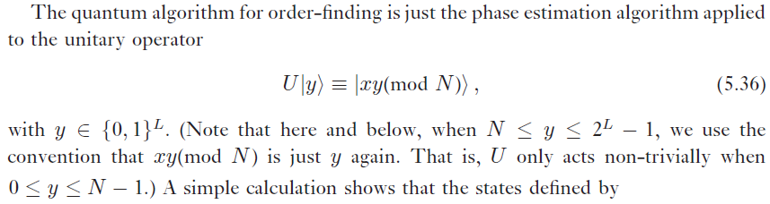

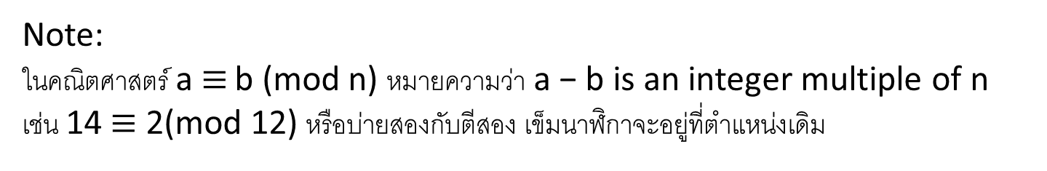
oper นี้คือ คูณ x (mod N)
ไม่ต้องสนใจมาก
Note:
ในคณิตศาสตร์ a $≡$ b (mod n) หมายความว่า a − b is an integer multiple of n
เช่น 14 $≡$ 2(mod 12) หรือบ่ายสองกับตีสอง เข็มนาฬิกาจะอยู่ที่ตำแหน่งเดิม

Slide 18
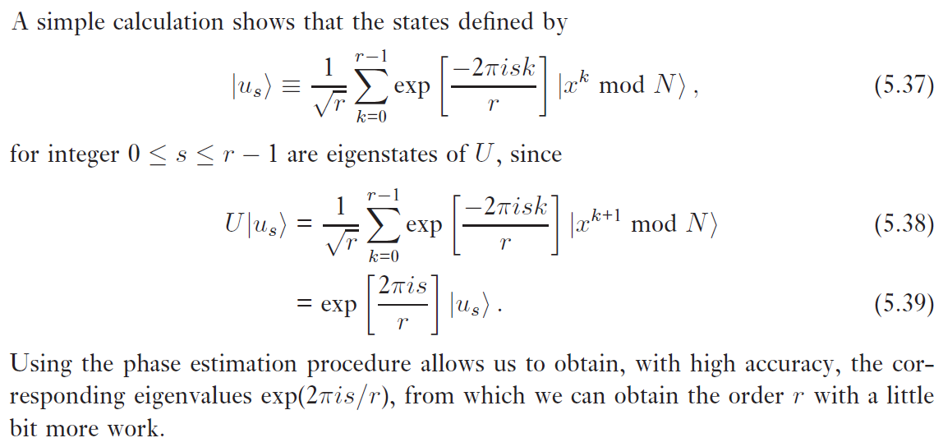


eigenvector ตัวหนึ่งประกอบด้วย eigenstate มากกว่าหนึ่ง
เป็น superposition
eigenvector มีหลายตัว
ตัวที่ s = 0, 1, 2, .., r - 1
ถ้า x = 5, N = 21
eigenstates ประกอบด้วย |1>, |5>, |4>, |20>, |16>, |17>
r = 6 เป็นค่าน้อยที่สุดที่ทำให้ x^{r} mod N = 1
k = 0 1 2 3 4 5
eigenvalue
ทำ U ก็แค่คูณ x เพิ่มเข้าไปอีกตัวนึง ก็ได้ |u_{s}> เหมือนเดิม
สัมประสิทธิ์ต้องลดลง 1 step
เพิ่ม $2πis$ (ดูหน้าถัดไป)
Phase estimation จะได้ $\frac{s}{r}$ เป็น fixed point แล้วค่อยไปคำนวณหาค่า $r$

Slide 19
ผมเขียนสัมประสิทธิ์ให้ดูเฉพาะ k (สีแดง) ไม่ได้เขียนทั้งหมด
|u_{s}> =
0|1> + 1|5> + 2|4> + 3|20> + 4|16> + 5|17>
|1>
U|u_{s}> =
|17>
|5>
|16>
|4>
|20>
|u_{s}> =
0|1> + 1|5> + 2|4> + 3|20> + 4|16> + 5|17>
U|u_{s}> =
0|5> + 1|4> + 2|20> + 3|16> + 4|17> + 5|1>

Slide 20
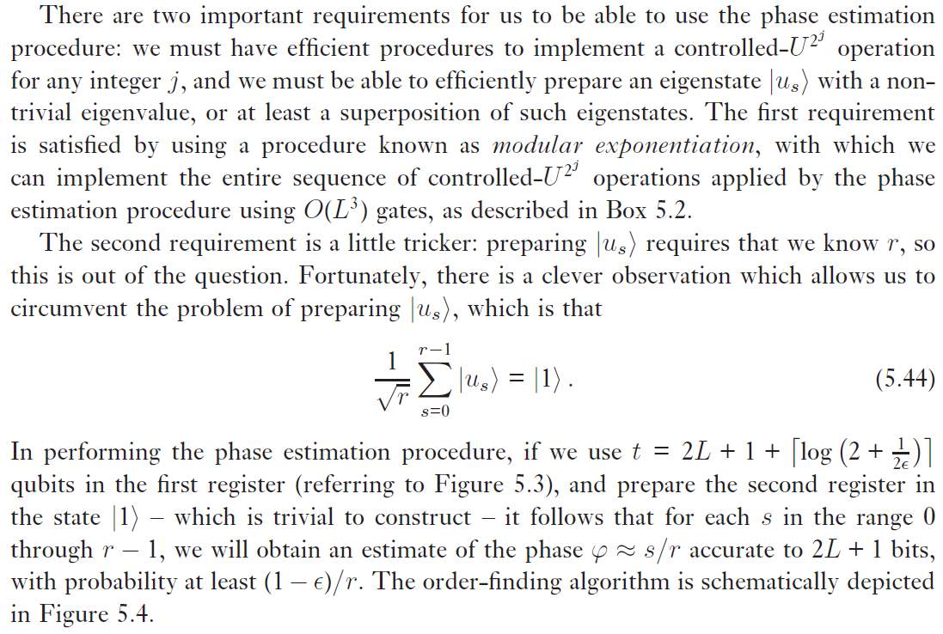
ค่าเฉลี่ยของ eigenvector ทั้งหมด
หาร 1/sqrt(r) เพื่อให้ prob. = 1
|1> ในที่นี้หมายถึง |0…01> มี leading zero
เป็น superposition ของ eigenvector ทุกตัว

Slide 21
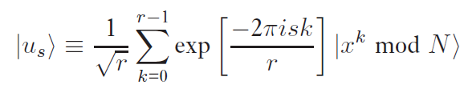
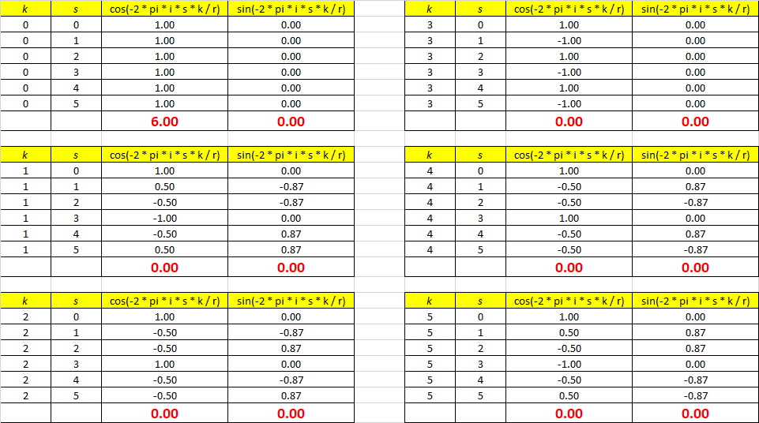
แสดงให้ดูว่าทำไมค่าเฉลี่ยของ eigenvectors ทั้งหมดได้ |1>
Equation 5.37
k = 0 ทำให้ได้ |0…01>
k = 1, …, r – 1 จะ cancel กันหมด

Slide 22
Output ที่ได้เป็น fixed point ที่มีค่า s/r และเป็น superposition ของ eigenvector ทุกแบบที่ใส่เข้ามา
ต้องวัด (measure) ให้ collapse เป็นตัวใดตัวหนึ่ง
S = 0 ได้ phase = 0/6 อ่านได้ 0
S = 1 ได้ phase = 1/6 ใช้ได้
S = 2 ได้ phase = 2/6 อ่านได้ 1/3
S = 3 ได้ phase = 3/6 อ่านได้ 1/2
S = 4 ได้ phase = 4/6 อ่านได้ 2/3
S = 5 ได้ phase = 5/6 ใช้ได้
ถ้าโชคดีได้ s ที่เป็น co-prime กับ r จะทำให้ s/r ไม่ถูกอ่านเป็นเศษส่วนอย่างต่ำ ก็จะหาค่า r ได้ โดยใช้ Continued Fractions Algorithm
ใช้ไม่ได้ เพราะเป็นเศษส่วนอย่างต่ำไปแล้ว
จะได้ r = 3, 2, 3 ซึ่งผิด ที่ถูก r = 6

Slide 23
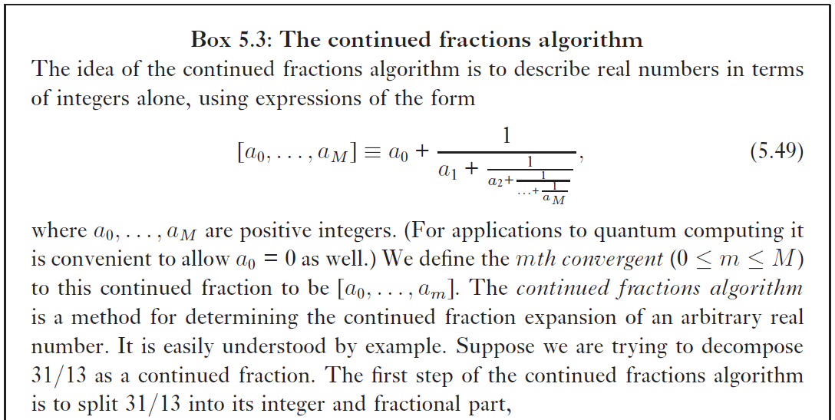
ใช้ algo ต่อไปนี้ เพื่อเดา fixed point number ว่าเป็นเศษส่วนเท่าใด

Slide 24
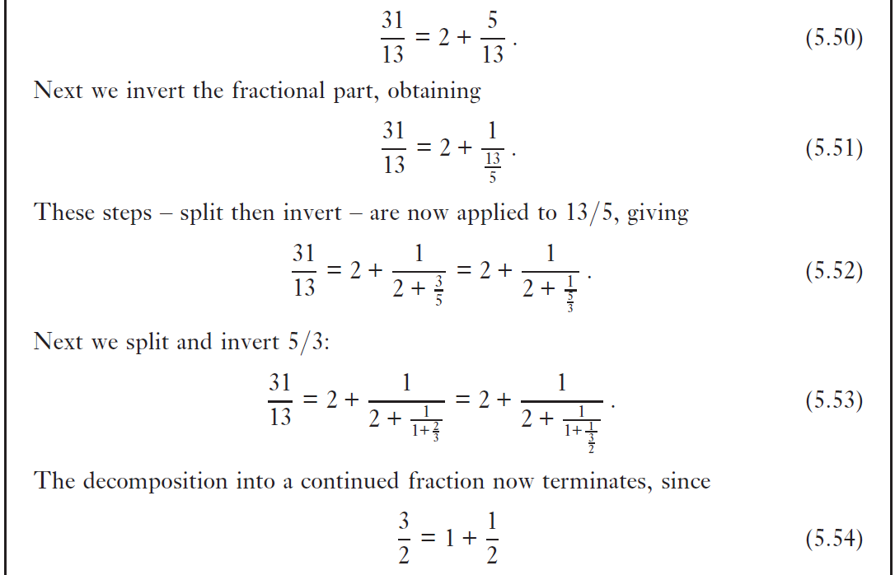

Slide 25
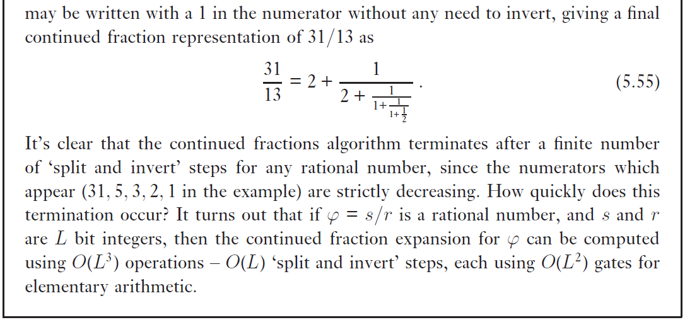
ทำเสร็จใน polynomial time

Slide 26
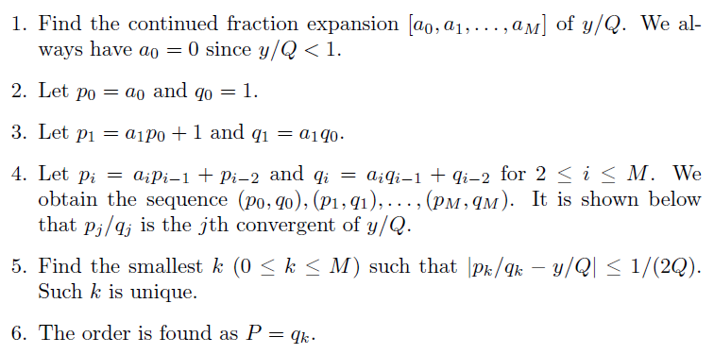
ตัวอย่างการใช้ Continued Fraction Algorithm
สมมติว่าประมาณค่า $\frac{s}{r}$ ด้วย fixed point ได้ 0.00000010000101100100₂ = $\frac{8,548}{1,048,576}$ ให้เดาว่า $\frac{s}{r}$ มีค่าเท่าใด
เอามาจากตำราอีกเล่ม ตั้งชื่อตัวแปรไม่เหมือนกัน

Slide 27
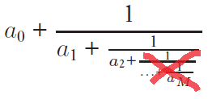


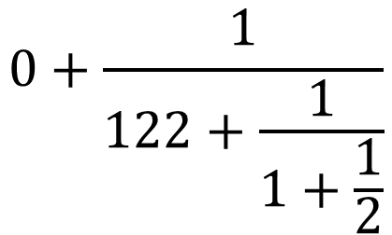
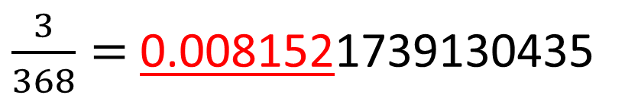
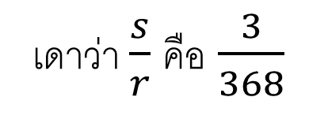
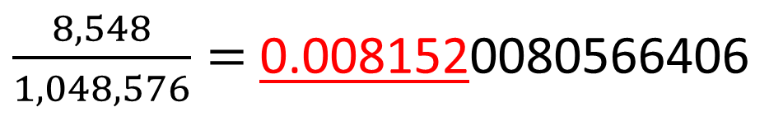
พอเลย True ไปแล้วก็ตัดทิ้ง
เพราะเป็นเทอมที่น้อยมาก
y
$\frac{8,548}{1,048,576}=$ 0.0081520080566406
Q
เศษ
ส่วน
a₀ = 0
a₁ = 122
a₂ = 1
a₃ = 2
a₄ = 44
a₅ = 5
a₆= 3
p₀ = 0
p₁ = 1
p₂ = 1
p₃ = 3
p₄ = 133
p₅ = 668
p₆= 2137
q₀ = 1
q₁ = 122
q₂ = 123
q₃ = 368
q₄ = 16,315
q₅ = 81,943
q₆= 262,144
False
False
False
True
Don’t care
Don’t care
Don’t care
$$0+\frac{1}{122+\frac{1}{1+\frac{1}{2}}}$$
เดาว่า $\frac{s}{r}$ คือ $\frac{3}{368}$
$\frac{3}{368}=$ 0.0081521739130435

Slide 28
ใช้บิตน้อยไป (12 บิต) ในการประมาณค่า 3/368 ได้
0.000000100001 หรือ 33/4,096
จะได้ s/r = 1/124
ใช้บิตมากไป (30 บิต) ในการประมาณค่า 3/368 ได้
0.000000100001011001000010110010 หรือ 8,753,330/1,073,741,824
จะได้ s/r = 3/368
สรุปคือใช้จำนวนบิตน้อยไปไม่ได้ ต้องใช้จำนวนบิตให้มากพอ

Slide 29
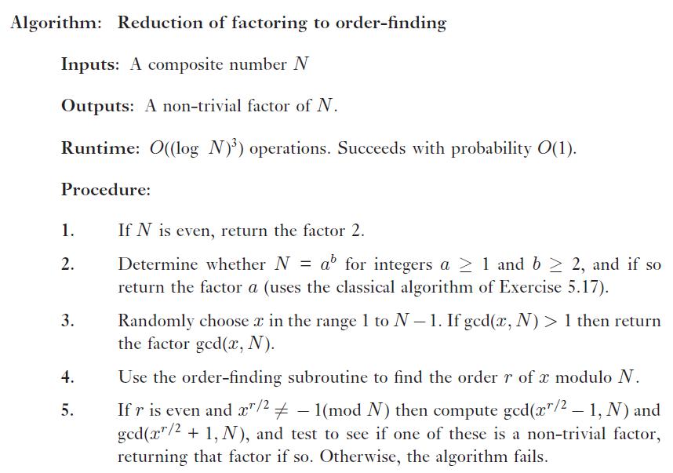
ที่ไม่ใช่ 1 หรือ N
>
เคสง่าย
ถ้าเป็น prime 2 ตัวคูณกัน โอกาสเจอยากมาก
สุ่มเลือก x
ใช้ quantum computer
ใช้ classical computer

Slide 30
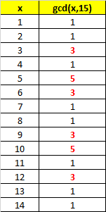
แยกตัวประกอบ 15 (procedure #3)

Slide 31
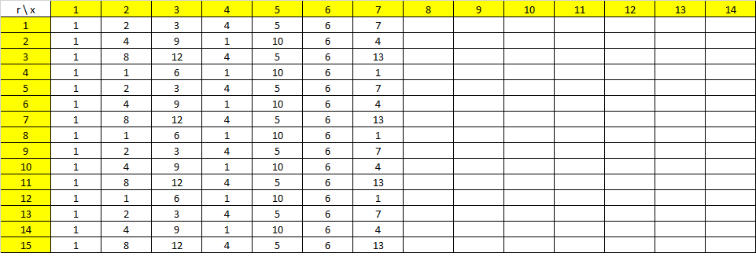
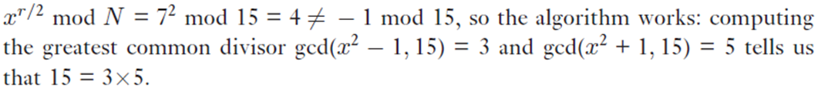
แยกตัวประกอบ 15 procedure 4
สุ่มเลือก x = 7 ได้ r = 4 (มีโอกาสที่ r จะเป็นเลขคี่ ถ้าเป็นเลขคี่ fail ทันที)
r = 4 น้อยที่สุดที่ทำให้
x^{r} mod N = 1

Slide 32
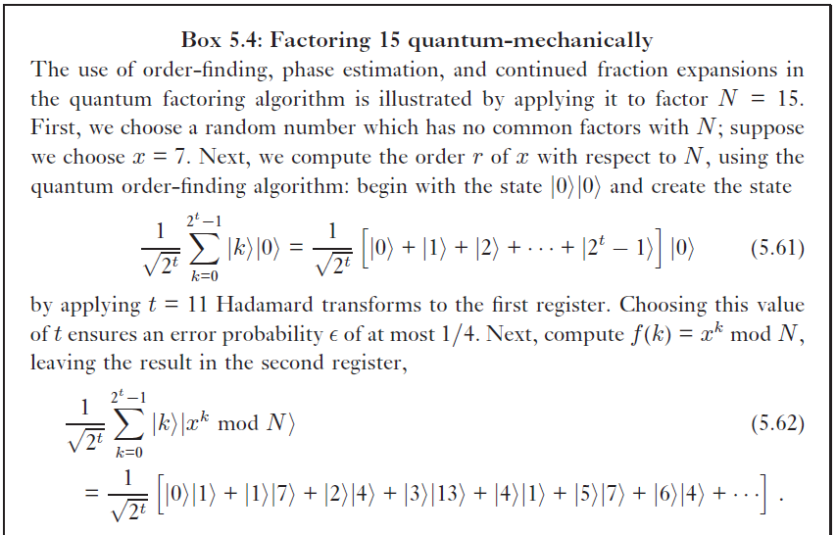
โอกาสสำเร็จ 3 / 4

Slide 33
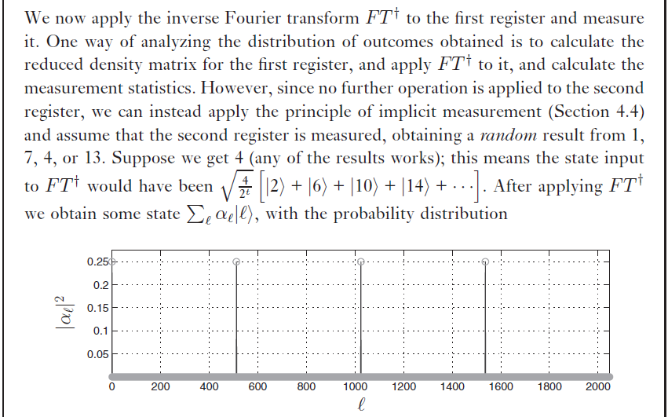
0
512 (1/4)
1,024 (2/4)
1,536 (3/4)
2,048
ใช้ 11 qbits = 2¹¹ = 2,048 states

Slide 34
